Slide 1
장애인과 보호자를 위한 서비스 제공
For disabled person and his guardian
에러업조

Slide 2
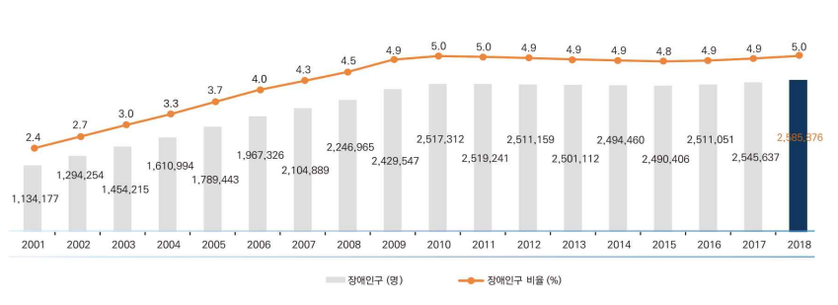
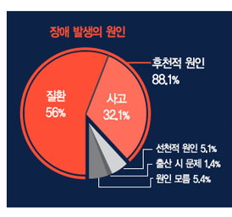
주제 선정 이유
<연도별 등록장애인 수 및 장애인구 비율>

Slide 3


주제 선정 이유
장애인 정보의 분산
장애인을 위한 정보 통합의 필요성

Slide 4


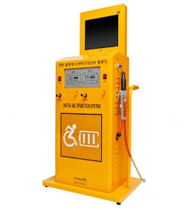

메인 서비스
(1) 장애인 관련 시설/기기 위치 제공
60^
60^
60^
장애인 복지시설
장애인 전용 화장실
전동휠체어 급속충전기
“장애인에게는 선택이 아닌 필수적인 시설물/기기이다.”

Slide 5



메인 서비스
(2) 장애인 주차구역 불법 주차 신고

Slide 6



메인 서비스
(3) 장애인을 위한 정보 제공
R 144
G 146
B 165
장애인 대상 체육활동
관광 정보
관련 웹페이지 리스트

Slide 7


기타 예정 서비스
60^
60^
비상 연락망
숙박정보
로그인 후 설정에 따라
비상 시 연락할 수 있는 번호 저장
이용할 수 있는 숙박시설 정보 제공
주차, 화장실, 객실 등

Slide 8



사용 언어
Django
(SQLite)
Python
전반적인 개발
HTML 5
웹 페이지 제작
CSS 3
웹 페이지 구성
Django
SQLite
로그인, 게시판 글 작성

Slide 9
감사합니다

